Slide 1
LAB. 2
TIRO VERTICAL - CAIDA LIBRE

Slide 2
ELEMENTOS NECESARIOS
* Cinta Métrica.
*Cronometro (puede ser el del Celular).
*Papel para anotar. Guía de Laboratorio.
*Tener presente el reglamento de laboratorio.
*Pelotita de tenis/metegol/papel/cualquier objeto. El que Ud. Elija o tenga a mano.
* Ganas de aprender con la física recreativa.

Slide 3
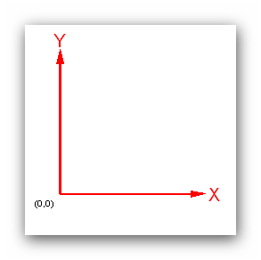
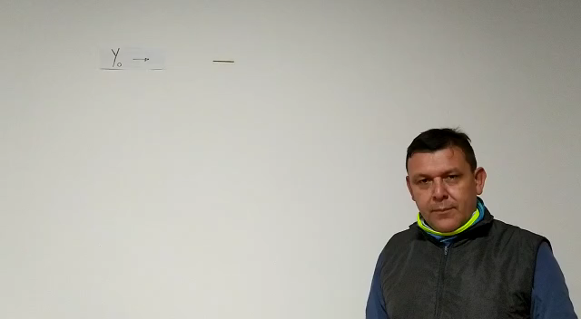
Ver video ajunto. Sistema de referencia

Slide 4
1. Con los 5 valores de tf, calcular un tiempo promedio de caída (Tc), el tiempo de caída se mide hasta que la pelotita toque el suelo.
Calcular el tiempo teórico(Tt) usando g=9,8 m/s^{2.} Calcular error relativo porcentual (considerando como valor aceptado (Tt)).
2. Usando la ecuación horaria, con Vo=0, y con el tiempo promedio de caída (Tc), calcular la aceleración de la gravedad en forma experimental (g*).
3. Con el tiempo de caída promedio (Tc), calcular la velocidad final (Vf).
4. Comparar ambos valores con los teóricos, g=9,8 m/s^{2,} y Vf calculado con Yo y tiempo teórico de caída. Utilizar conceptos de Error Relativo Porcentual (Erel%).
Consignas

Slide 5

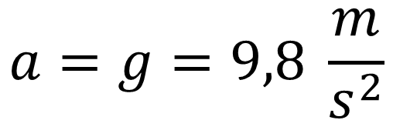
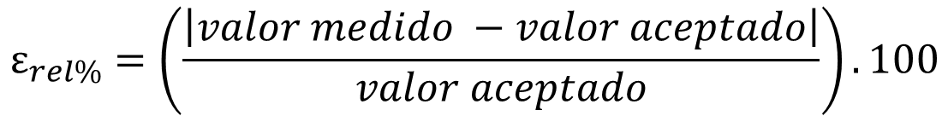
Ecuaciones de movimiento para una caída libre
Ecuaciones de desplazamiento
Caída libre
$$a=g=9,8 \frac{m}{s^{2}}$$
$$ε_{rel\%}=\left(\frac{\left|valor medido −valor aceptado\right|}{valor aceptado}\right). 100$$
Valor Aceptado: es el valor de tiempo calculado con la fórmula obtenida de la bibliografía.
Valor Medido: es el valor de tiempo obtenido con las mediciones de tiempo con la barrera

Slide 6
* Graficar Y(t).
* Graficar V(t).
*Graficar g(t).
Usando Tiempo medido.-

